Slide 1
Мастер – класс
«Использование нетрадиционной техники рисования «Sand-art» в ДОУ»
Косова Елена Михайловна
Воспитатель ВКК
МДОАУ "Детский сад №18
" Гнездышко "
комбинированного вида
г. Орска

Slide 2
«Истоки способностей и дарований детей – на кончиках их пальцев. От пальцев, образно говоря, идут тончайшие нити – ручейки, которые питают источник творческой мысли. Другими словами, чем больше мастерства в детской руке, тем умнее ребенок».
В. А Сухомлинский

Slide 3
Цель: Развитие творческого мышления посредством использования метода "Sand Art" технологий у детей дошкольного возраста.
Задачи:
Образовательные: 1) Формировать творческий потенциал дошкольников через экспериментирование с песком.
2) Учить создавать статичные песочные картины с учётом ритма, симметрии.
3) Активизировать словарь детей через знакомство со свойствами песка.
4) Развивать умение передавать форму, строение предмета, правильные пропорции его частей, используя разные оттенки света и тени.
5) Развивать композиционные умения при изображении групп предметов или сюжетов.
Развивающие: 1) Развивать умение выражать собственные чувства через творческий потенциал с использованием техники "Seand art".
2) Развивать мелкую моторику и повышать тактильную чувствительность.
3) Развивать воображение и творческие способности детей дошкольного возраста.
Воспитательные: 1) Воспитывать художественно - эстетический вкус через знакомство с технологией "Sand Art".
2) Вызывать положительные эмоции, связанные с новыми впечатлениями от нетрадиционной техники рисования песком.

Slide 4
Предыстория:
Что представляет собой рисование песком?.. Откуда взялась идея этого метода? Изобретателем метода рисования песком (рисования на песке) в том виде, в котором он существует сейчас, по праву считается режиссер и мультипликатор Кэролин Лиф. Именно она впервые создала мультипликационный песочный фильм под названием «Песок, или Питер и Волк» (“Sand or Peter and the Wolf”, 1969). Песочная анимация понравилась публике, художникам и мультипликаторам. С 1969 года искусство рисования песком, песочной анимации («Sand Art») активно развивалось. Появились режиссеры, создающие фильмы на основе песочной анимации, а также художники, которые предпочитают работать на публике вживую, рисуя песком картины прямо на глазах у других людей.

Slide 5
Песочная анимация (sand art) – это
процесс создания изображений в специальной форме. Песок насыпается тонким слоем в ящик с прозрачным дном. Снизу расположена подсветка. Ребенок рисует на песке пальцем, создавая постоянно меняющиеся картины.

Slide 6
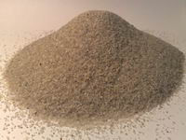
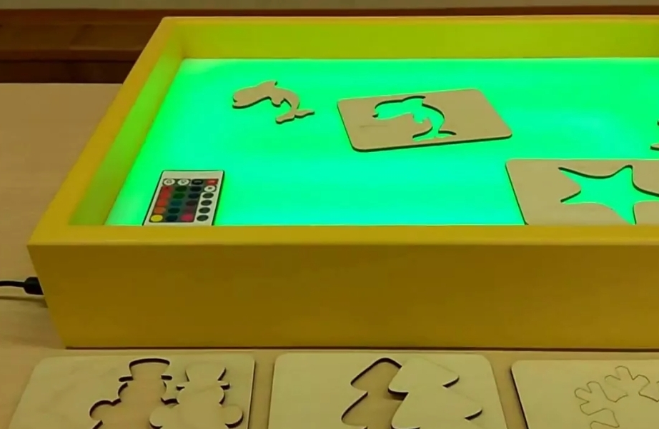

Материалы и оборудование:
песок
Стол-планшет
с подсветкой для рисования
музыка

Slide 7
Рисование песком – это погружение в сказку, мир фантазий, причудливых образов, извилистых линий. Создание картины песком – увлекательный процесс, он затрагивает все сферы чувств, пробуждает творчество, расслабляет и вдохновляет одновременно.

Slide 8
Способы рисования песком.
Песок - та же краска, только работает по принципу "света и тени", прекрасно передает человеческие чувства, мысли и стремления.
Существует несколько способов рисования на песочном столе. Самый простой: светлым по тёмному. Сначала готовим фон: тонкий, равномерный слой песка, наносим путём равномерного рассеивания («солим») песка над поверхностью стола с высотой 20-30 см. Изображения получают, нанося на фон линии, точки и другие фигуры пальцами, боковой стороной ладони, внутренней частью ладони. Тонкий слой раздвигают, разгребают.
Способ тёмным по светлому (насыпание). Он немного сложнее. На чистый «световой» лист можно сыпать песок любым образом: линиями тонкими, толстыми, фигурными (например: чайки над морем).
Способ отпечатков. Отпечатки могут наноситься боковой поверхностью ладони, подушечками пальцев, ногтями (например: прыгают зайчики, идёт слон, растёт цветок).

Slide 9
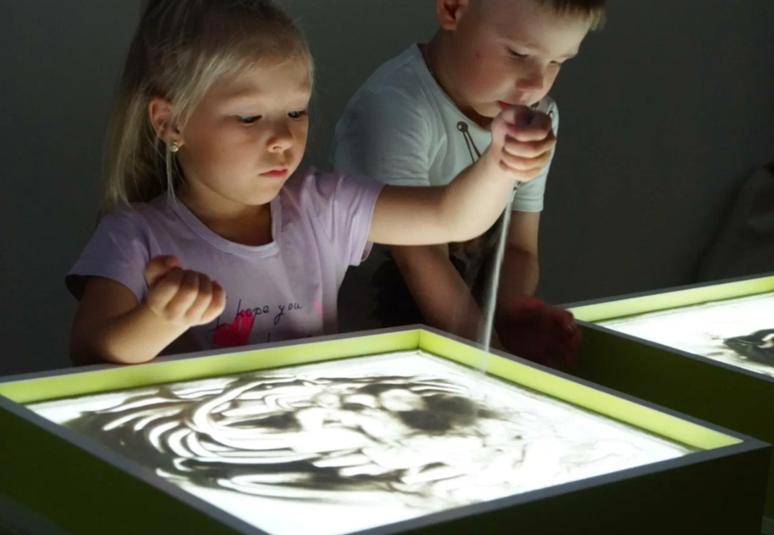
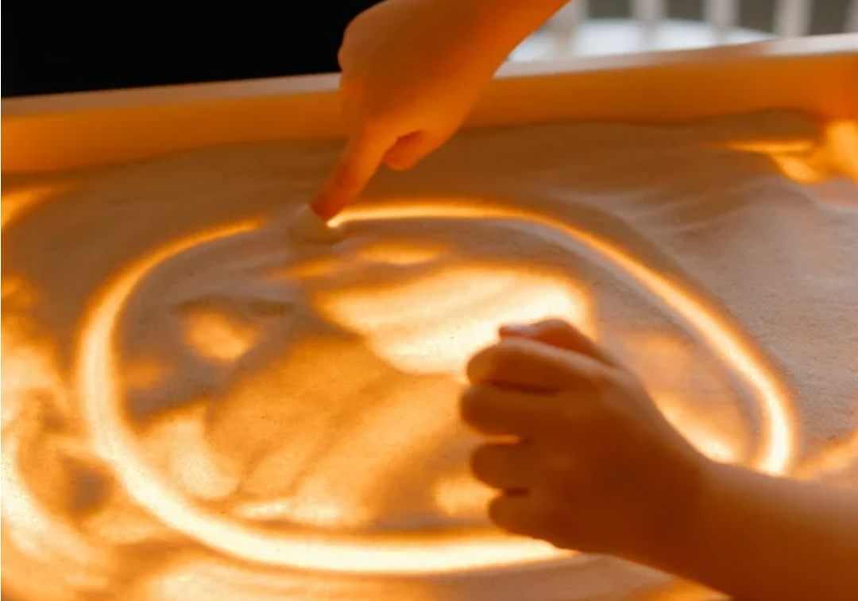
«темным по светлому»
«светлым по темному»

Slide 10
Методики рисования песком:
• Рисование кулаком,
• Рисование ладонью,
• Рисование ребром большого пальца,
• Рисование щепотью,
• Рисование мизинцами,
• Одновременное использование нескольких пальцев,
• Рисование симметрично двумя руками,
• Отсечение лишнего,
• Насыпание из кулачка,
• Рисование пальцем.
Способы засыпания поверхности стола:
• Просеивание,
• Расхлопывание,
• Дождик,
• Торнадо,
• Волна.
Материалы для рисования:
• использование кондитерского шприца,
• использование массажного мячика,
• использование ситечка,
• выдувание рисунка через трубочку для коктейлей,
• использование трафаретов,
• использование декоративных украшений.

Slide 11
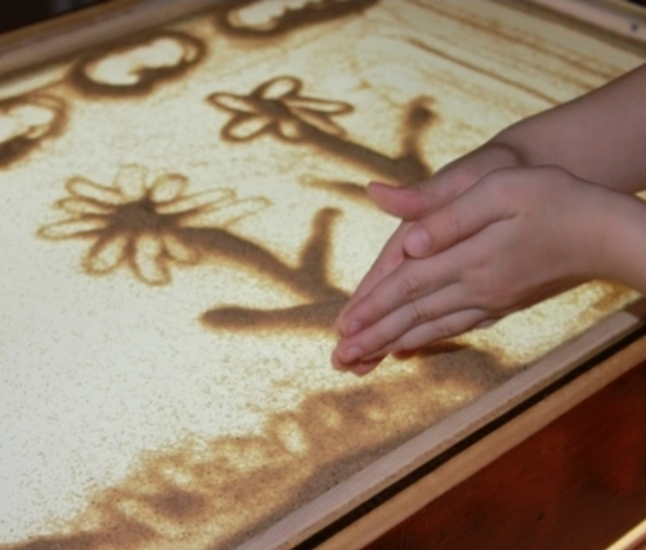
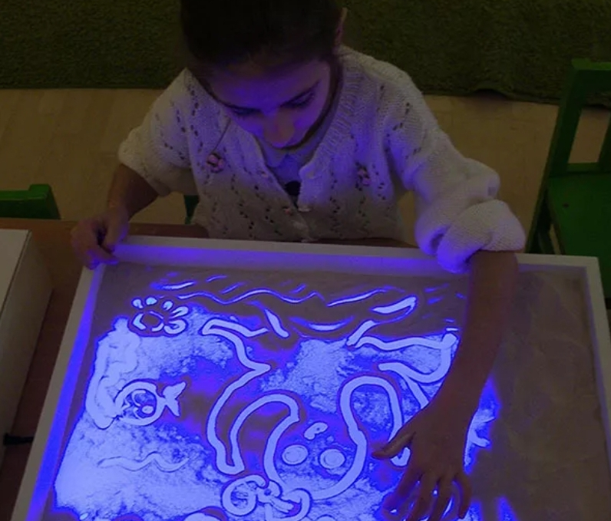

Slide 12
В результате освоения техники рисования песком:
дети смогут использовать световой стол и песок для создания изображений;
отличать приёмы создания фона (наброс и насыпание);
отличать приёмы рисования (расчищение, вырезание, линейный, щепотка);
будут рисовать картины с использованием различных приемов и рассказывать об их сюжете;
смогут создавать рисунок, серию рисунков по заданной теме (с обязательным использованием предложенных приёмов);
смогут повторить предложенный рисунок (использовать те же приёмы рисования, что использованы на рисунке);
смогут участвовать в коллективном просмотре работ и их обсуждении.

Slide 13
По словам психолога Ольги Новиковой: "Рисунок для ребенка является не искусством, а речью. Рисование дает возможность выразить то, что в силу возрастных ограничений он не может выразить словами. В процессе рисования рациональное уходит на второй план, отступают запреты и ограничения. В этот момент ребенок абсолютно свободен».

Slide 14
Спасибо за внимание!!!

